Slide 1
Introducción a la probabilidad
Asignatura: Matemáticas
Profesor: Víctor Chávez Aninat

Slide 2

Regla de LaPlace
Si el experimento conduce a un espacio muestral
finito con n resultados posibles, Ω = {ω1, ω2, . . . , ωn}, todos ellos igualmente probables,
la probabilidad de un suceso A que contiene m de estos resultados se obtiene mediante la
Fórmula:
$$P\left(A\right)=\frac{\# Casos favorables}{\# Casos posibles}$$

Slide 3
Concurso:
A cada grupo se le entregarán 3 fichas. Luego se harán algunas afirmaciones, y el grupo debe decidir en cada caso si participa o no participa, señalando que la afirmación será certera
- Para participar se debe entregar una ficha.
Ejemplo: El resultado del siguiente lanzamiento de moneda será cara.
Premio: 2 fichas.

Slide 4
Primera ronda: monedas (21 fichas en premios)
Pregunta:
1. El resultado del siguiente lanzamiento será sello.
Premio:
2 fichas.

Slide 5
Pregunta:
2. Al lanzar dos monedas, ambas serán cara.
Premio:
3 fichas.

Slide 6
Pregunta:
3. Al lanzar dos monedas, se obtendrá una cara y un sello.
Premio:
3 fichas.

Slide 7
Pregunta:
4. Al lanzar tres monedas,
las 3 serán cara.
Premio:
4 fichas.

Slide 8
Pregunta:
5. Al lanzar tres monedas,
saldrá una cara y dos sellos.
Premio:
4 fichas.

Slide 9
Pregunta:
6. Al lanzar tres monedas,
saldrán dos caras y un sello.
Premio:
3 fichas.

Slide 10
Pregunta:
7. Al lanzar tres monedas,
saldrá al menos una cara.
Premio:
2 fichas.

Slide 11
Segunda ronda: dados (36 fichas en premios)
Pregunta:
1. Al lanzar un dado, el resultado será el número 1.
Premio:
5 fichas.

Slide 12
Pregunta:
2. Al lanzar un dado, el resultado será un par.
Premio:
2 fichas.

Slide 13
Pregunta:
3. Al lanzar un dado, el resultado será mayor de 2.
Premio:
2 fichas.

Slide 14
Pregunta:
4. Al lanzar un dado, el resultado será mayor de 3.
Premio:
5 fichas.

Slide 15
Pregunta:
5. Al lanzar un dado, el resultado será mayor de 4.
Premio:
3 fichas.

Slide 16
Pregunta:
6. Al lanzar un dado, el resultado será mayor de 5.
Premio:
5 fichas.

Slide 17
Pregunta:
7. Al lanzar dos dados, la suma de los resultados será par.
Premio:
2 fichas.

Slide 18
Pregunta:
8. Al lanzar dos dados, la suma de los resultados será impar.
Premio:
2 fichas.

Slide 19
Pregunta:
9. Al lanzar dos dados, la suma de los resultados será 10 o más.
Premio:
10 fichas.

Slide 20
Pregunta:
10. Al lanzar dos dados, la suma de los resultados será 9 o más.
Premio:
5 fichas.

Slide 21
Pregunta:
11. Al lanzar dos dados, la suma de los resultados será 8 o más.
Premio:
3 fichas.

Slide 22
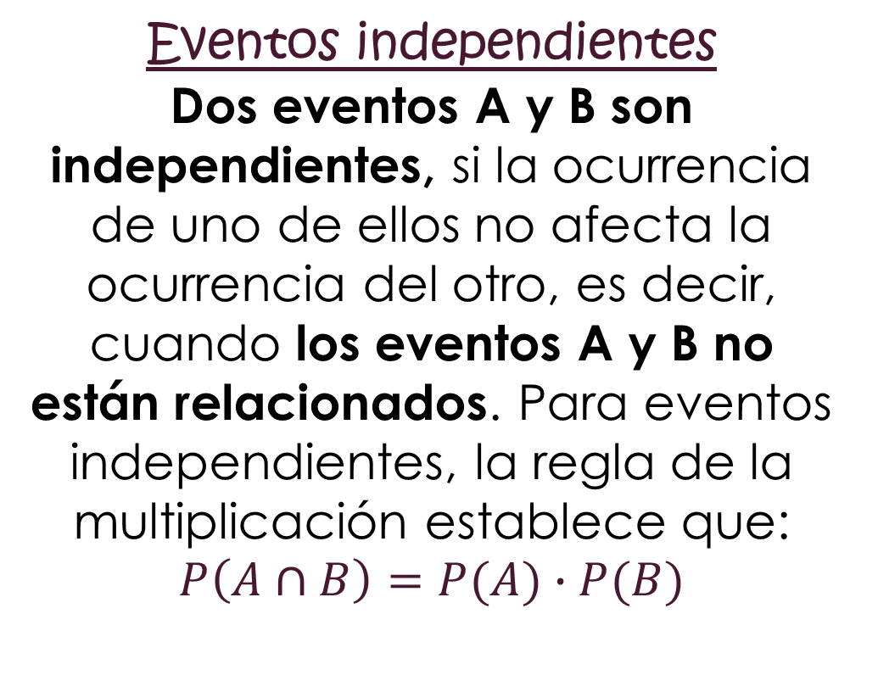
Regla de la multiplicación
(o producto de probabilidades)
Eventos independientes
Dos eventos A y B son independientes, si la ocurrencia de uno de ellos no afecta la ocurrencia del otro, es decir, cuando los eventos A y B no están relacionados. Para eventos independientes, la regla de la multiplicación establece que:
$$P\left(A∩B\right)=P(A)∙P(B)$$
Eventos dependientes
?

Slide 23
Verificación de aprendizaje:
Determine la probabilidad de que al lanzar 5 dados no se obtenga ningún número 6.

